Slide 1
Normas de conducta
Que son ? Son reglas sobre lo que las personas debemos o no hacer , sentir , pensar . Dirige el comportamiento humano,
CARACTERISTICAS
1.Establecen lo que debemos hacer , que es distinto a lo que efectivamente hacemos. Por lo tanto nuestras conductas pueden o no adecuarse a la norma
2. Varian de una cultura a otra y según las épocas, por ejemplo los matrimonios en Uruguay son distintos a los de la India, donde los padres deciden quienes seran los futuros esposos.
3. Toda norma de conducta tiene una sancion si se incumple , o sea una consecuencia

Slide 2
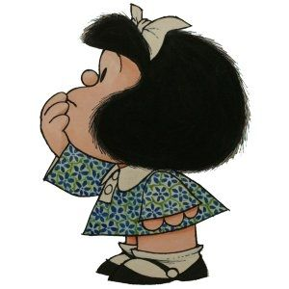
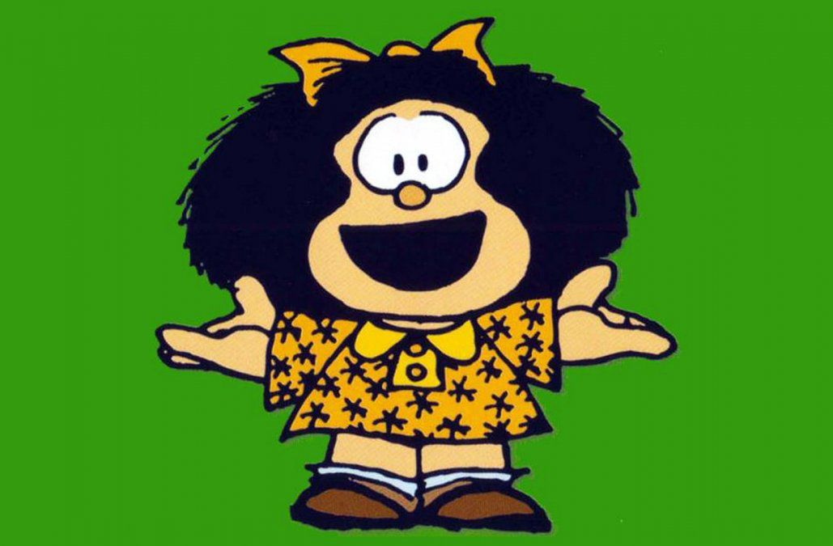
FINALIDAD. Para que nos sirven ?
Convivencia , haciéndola más armoniosa y pacífica. Promueven valores como el respeto, la tolerancia la solidaridad , el respeto por la vida y la seguridad personal mía y la de los demás
No agredir a mis
Compañeros
Ayudar a alguien en la calle
NO SON TODAS IGUALES
HAY QUE CLASIFICARLAS !!
Saludar al entrar a clase
No conducir ebrio
Pagar el alquiler
No mentir

Slide 3
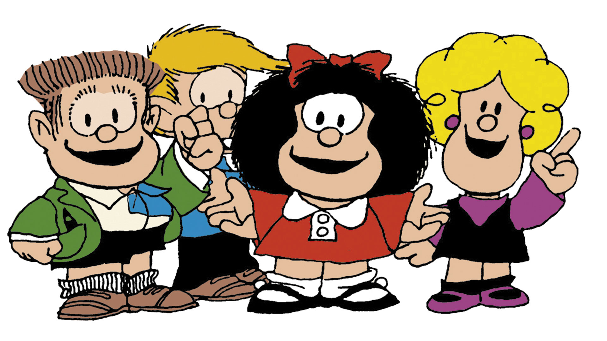
TIPOS DE NORMAS DE CONDUCTA
MORAL
RELIGIOSA
SOCIAL
JURIDICA

Slide 4
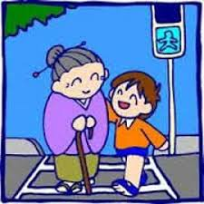
NORMAS MORALES Buscan el perfeccionamiento del individuo , Por ejemplo ayudar a alguien en la calle ,no mentir
Son : Unilaterales: Obligan pero no facultan a otro a pedir se realice
Interiores porque tiene que existir un convencimiento interno de querer hacerlo
Autónomas creada por la propia conciencia. Auto Legislación
Incoercibles No hay mecanismos para exigir el cumplimiento
NORMAS RELIGIOSAS Estas normas son cumplidas por aquellas personas que se adhieren a alguna religión , a través del convencimiento libre y espontáneo . Por ejemplo acudir a misa los domingos .
Son También Autónomas, Unilaterales, Interiores, Incoercibles

Slide 5
NORMAS SOCIALES Tienen por finalidad regular nuestras conductas favoreciendo una Convivencia más armoniosa .
Serían las buenas costumbres para una Sociedad,
Por ejemplo, saludar al entrar a clase , dar las gracias, Escuchar a otro cuando me hablan como vestir, comer etc.
Implican valores de Respeto, Tolerancia, Solidaridad , entre otros
CARACTERISTICAS:
Incoercibles, no imponen una sanción determinada ni se puede obligar a cumplirla . Su incumplimiento suele producir una reprobación social, pero sus reacciones pueden ser variadas . Es una de las diferencias que tiene con la Norma Jurídica.
Exteriores: Importa lo que se visualiza del comportamiento, por ejemplo dar las gracias como una formalidad aunque no estamos agradecidos , cumplimos igual
Unilaterales
Heteronomas: Se nos imponen desde afuera . La sociedad
Heteronomas: Se nos imponen desde afuera .

Slide 6
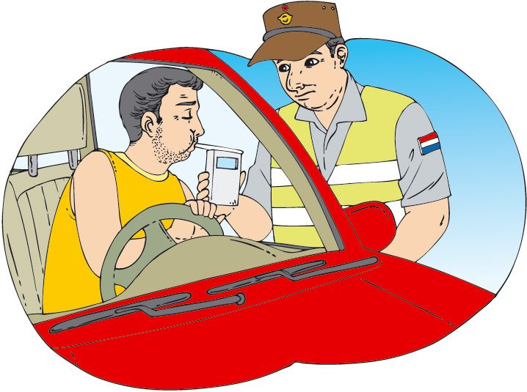
NORMAS JURÍDICAS Buscan ordenar y garantizar la vida en Sociedad
.
Son:
Bilaterales, porque de un lado hay una persona obligada y del otro hay una persona que tiene el derecho a exigir esa conducta
Obligatorias, En caso de incumplimiento Las sanciones previamente determinadas. Se aplican por órganos especiales con procedimientos preestablecidos
Coercibles Deben ser cumplidas y Se puede Pedir su cumplimiento de forma forzada
Heteronomas , Por que ? A diferencias de las demás Normas, Surgen del Estado y tienen Procedimientos preestablecidos para su elaboración
Ejemplo no conducir bajo efectos de alcohol. Implica cuidar mi vida y la seguridad personal y la de los demás

Slide 7
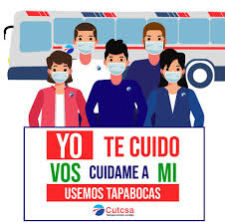
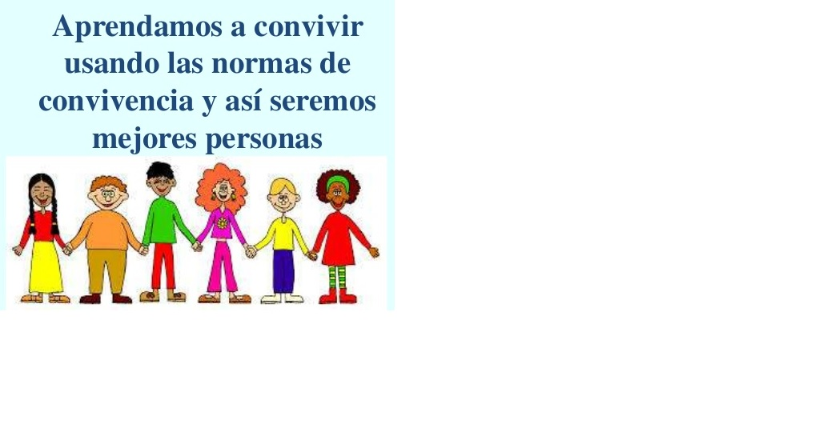
DIFERENCIAS Y SEMEJANZAS
Norma Jurídica . Es Bilateral . Obliga y faculta al mismo tiempo, existe alguien que puede exigir la conducta porque le corresponde un Derecho, por ejemplo cobro de una deuda . Las sanciones están previamente establecidas
Norma Social es Unilateral . Obligan Pero no faculta a exigir , por ejemplo exigir un saludo o que me den las Gracias . Sus sanciones son indeterminadas y variables
Pero ambas normas coinciden en su Exterioridad, es decir importa la conducta que exteriorizo sin importar si quiero hacerlo o no.
Norma Moral y Norma Social . Ambas son Unilaterales, pero se diferencian en que la Norma Moral es Interior importa que tenga la Intención de hacer el acto que exteriorizo

Slide 8
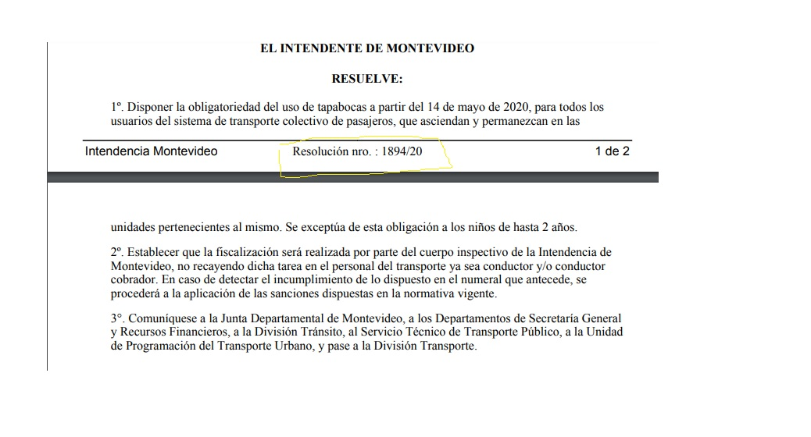
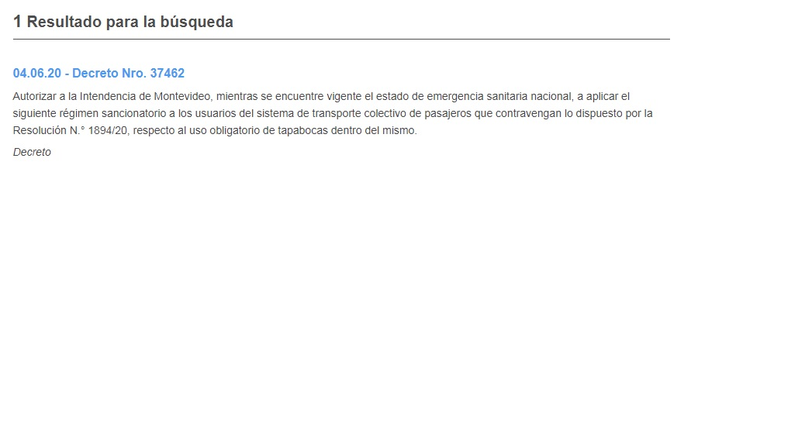
Uso obligatorio del tapaboca en los Omnibus
Link de acceso a nota del Diario
https://www.subrayado.com.uy/a-partir-este-jueves-sera-obligatorio-el-uso-tapabocas-el-transporte-urbano-n628049

